Slide 1

Тема: Строительство в сейсмических районах. Строительство в районах вечной мерзлоты Цель: Познакомиться со строительством зданий в особых условиях Задача: Изучение материала по теме 2.13. Строительство зданий в районах с особыми природными условиями по МДК 01.05 «Конструкции зданий и сооружений с элементами статики» спец.07.01.02 «Архитектура»
План: 1. Строительство в районах
вечной мерзлоты
2. Строительство в
сейсмических районах.

Slide 2
1. Строительство в районах вечной мерзлоты
Особые условия строительства:
– продолжительность зимнего периода 200-305суток с низкими отрицательными температурами;
– вечномерзлое состояние грунтов;
– сильные ветра;
– малая освоенность территории;
– слабое развитие стройиндустрии;
– характерная сейсмичность.
- скудную растительность в районах побережья морей и океанов
Все это вызывает дополнительные требования к возводимым зданиям и сооружениям:
Планировка зданий от снежных заносов:
а) максимальная плотность и компактность планировки;
б) защита от снегопереноса и снежных заносов:
- естественные препятствия (рельеф, растительность),
- снегозащитный фронт из зданий, расположенных с наветренной
стороны,
- организация сквозного проветривания с выносом снега за пределы,
- придания зданиям обтекаемой формы, временные перекрытия между
зданиями.

Slide 3
Объемно-планировочные решения
– здания простой прямоугольной формы без перепада высот; фасады без ниш, поясков и др. архитектурных элементов, задерживающих осадки;
эвакуационные выходы в стенах должны быть параллельны направлению преобладающих ветров;
устройство двойных тамбуров с тремя дверями;
покрытия плоские, водоотвод наружный организованный;
размещение помещений с мокрыми процессами внутри здания;
помещения со значительными выделениями тепла снаружи;
устройство лоджий не допускается, а в районах наиболее суровым климатом и устройство балконов;
покрытия плоские, скатные. Многоскатные: скаты ориентируют вдоль ветров. В односкатных уклон ориентируют в наветренную сторону, водоотвод неорганизованный наружный.

Slide 4
Конструктивные мероприятия
В практике используют два метода строительства на вечномерзлых грунтах с сохранением вечной мерзлоты и с оттаиванием ее.
Принцип I – грунты основания сохраняются в мерзлом состоянии как в процессе строительства, так и на весь период эксплуатации здания.
Принцип II – грунты основания находятся в оттаявшем состоянии.
Принцип I: Сохранение грунтов в их исходном вечномерзлом состоянии, для чего применяют устройство проветриваемых подполий, охлаждающие устройства, поверхностные и заглубленные короба, трубы, каналы; наружные стены –утепленные, качество стыков высокое; окна –стеклопакеты, места притвора фрамуг уплотняют упругими прокладками и натяжными приборами.
Принцип 2: применяется искусственное оттаивание, заменяют льдистые грунты. Оттаивание должно быть медленное и равномерное. Методы оттаивания:
гидрооттаивание (нагнетание воды 1-2°С) – при крупнообломочных грунтах;
парооттаивание (нагнетание пара) – нельзя при глинистых грунтах, недостаток выпадение конденсата;
электрооттаивание – происходит уплотнение и осушение;
Площадь оттаивания должна быть больше площади помещения. Контур выходит за рамки сооружения не менее половины глубины оттаивания

Slide 5
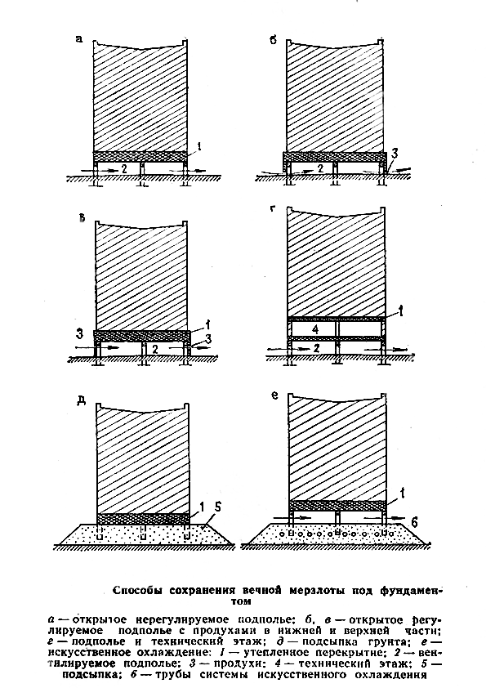
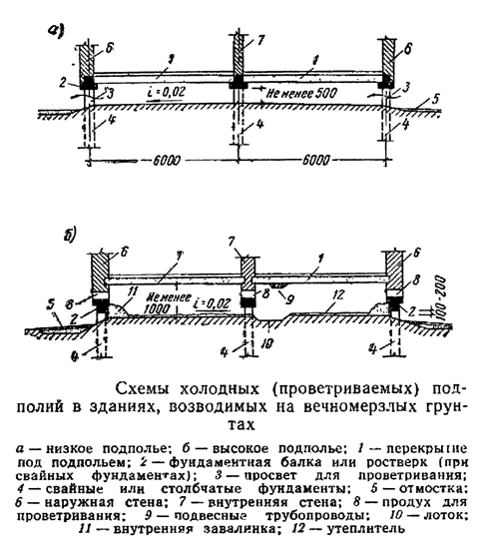

Slide 6
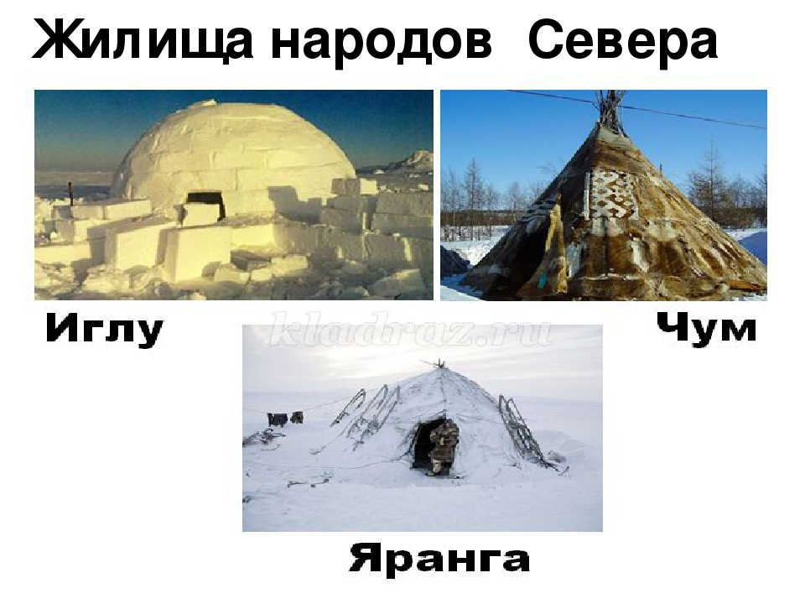
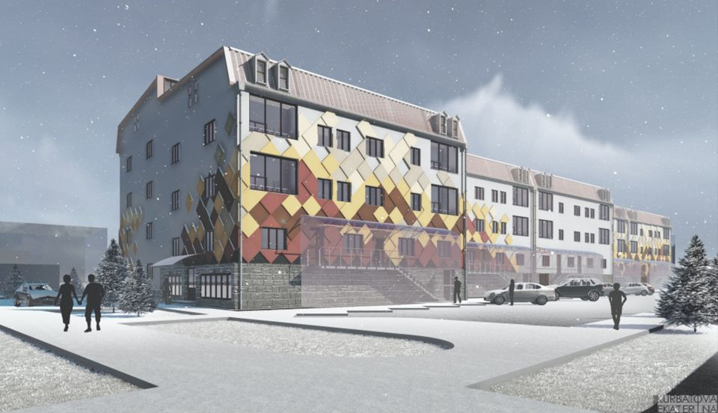
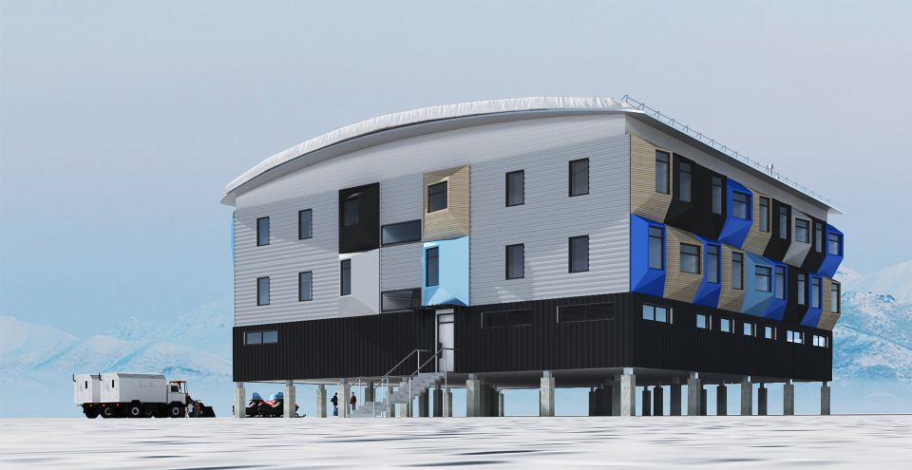
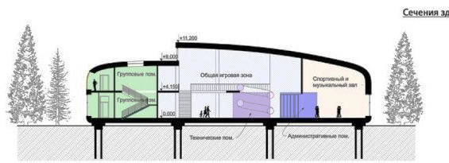

Slide 7
2. Строительство в сейсмических районах
Эти районы обладают большими запасами полезных ископаемых и поэтому проблемы строительства там очень актуальны.
Принципы проектирования сейсмостойких зданий и сооружений:
– уменьшение массы конструкций;
– выбор конструктивной системы с оптимальной жесткостью;
– обеспечение монолитности;
– использование высокопрочных и надежных материалов, высокое качество выполнения строительно-монтажных работ;
– выбор участков под строительство со спокойным рельефом;
Для снижения сейсмических нагрузок на здание предпочтение следует отдавать участкам со спокойным и ровным рельефом, хорошо обеспеченным стоком поверхностных вод и глубоким залеганием грунтовых (ненасыщенных влагой).
Необходимо предусматривать при решении генеральных планов дополнительные объездные пути внутри городских территорий, открытые площадки для эвакуации населения. Размещать здания с отступом от красой линии, разрывы между зданиями увеличивают в 1,5 – 2 раза больше нормативных.
– предпочтение малоэтажного строительства;
– форма зданий в плане развита больше, чем по высоте;
– устройство антисейсмических швов, поясов, усиление кладки дополнительным армированием, введение ж\б участков с утепление, лестничные клетку в здания более 5 этажей выполняют в монолитном ж\б ядре жесткости.

Slide 8
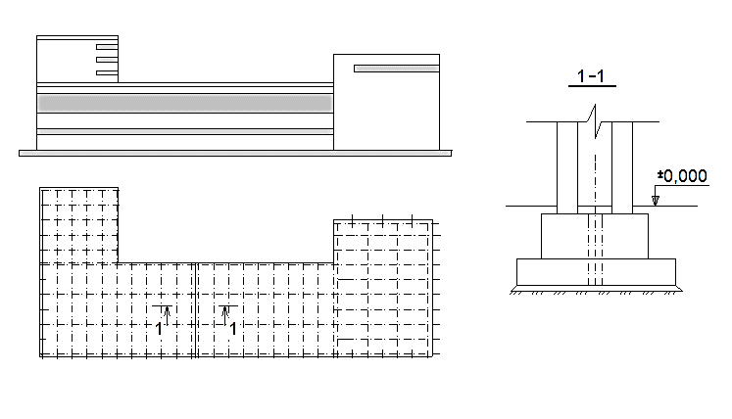
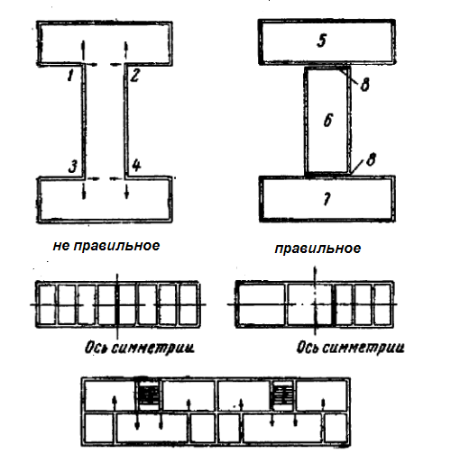
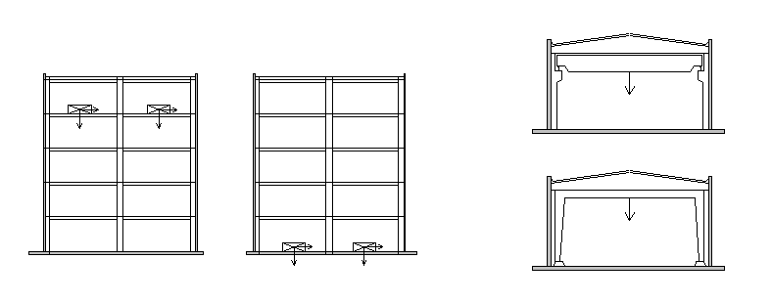

Slide 9
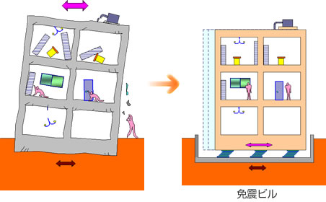

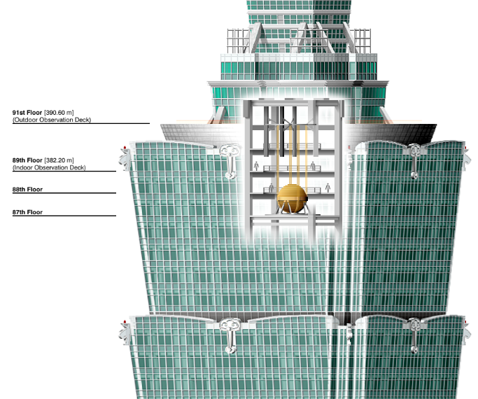
Опыт строительства в Японии.
Конструктивные мероприятия, позволяющие строить в сейсмически опасных регионах здания высотой в 100 м:
- устройство специальных демпфирующих элементов в виде масляных гидроцилиндров и резиноармированных прокладок;
- возведение колонн каркаса из вибростойких сталей в виде замкнутых бесшовных тонкостенных квадратных профилей, заполненных внутри специальным бетоном, поглощающим сейсмоколебания;
- возведение на крыше специальных механизмов-устройств, нейтрализующих сейсмоколебания;
- контроль над поведением конструкций при землетрясениях с помощью специальных датчиков;
- устройство аварийных вертолетных площадок на крыше для экстренной эвакуации людей.

Slide 10
Вопросы для контроля знаний: 1. Антисейсмические мероприятия при проектировании зданий 2. Проблемы строительства в районах вечной мерзлоты Литература: 1. Мустакимов В.Р. Проектирование сейсмостойких зданий [Электронный ресурс]: учебное пособие/ Мустакимов В.Р.— Электрон. текстовые данные.— Казань: Казанский государственный архитектурно-строительный университет, ЭБС АСВ, 2016.— 344 c.— Режим доступа: http://www.iprbookshop.ru/73315.html.— ЭБС «IPRbooks»

